Slide 1
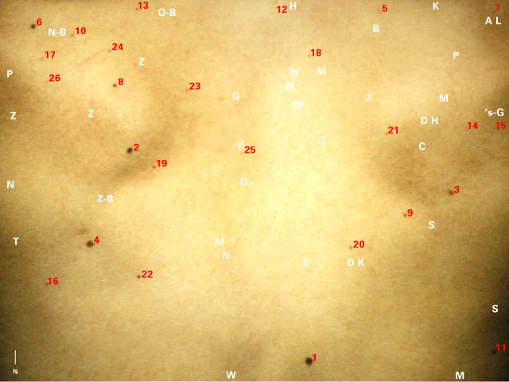
comunidades_online
domesticidade e sociabilidade em políticas públicas para inclusão digital

Slide 2
“São nesses recônditos da sociedade,
seja em redes eletrônicas,
seja em redes populares de resistência comunitária,
que tenho notado a presença
dos embriões de uma nova sociedade,
germinados nos campos da identidade.”
Manuel Castells

Slide 3
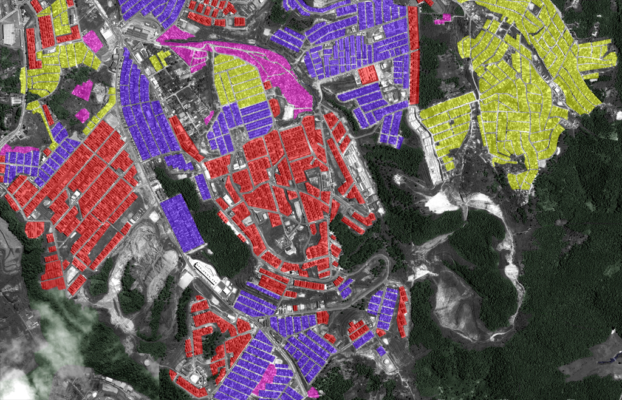
social apartments social housing slums illegaly built houses

Slide 4
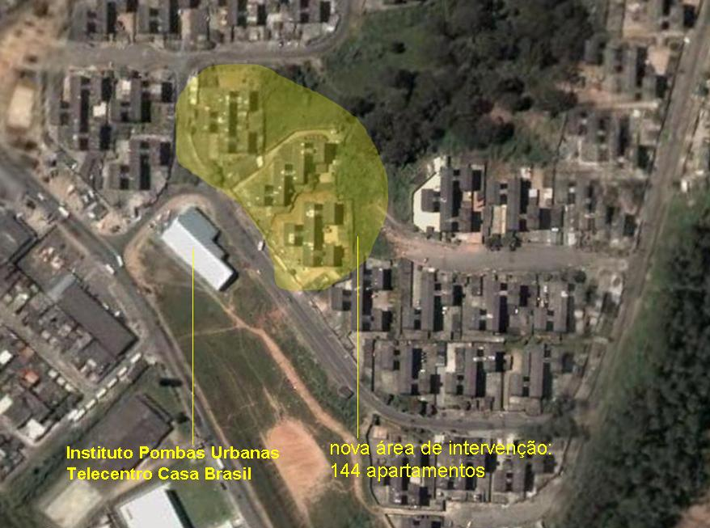

Slide 5
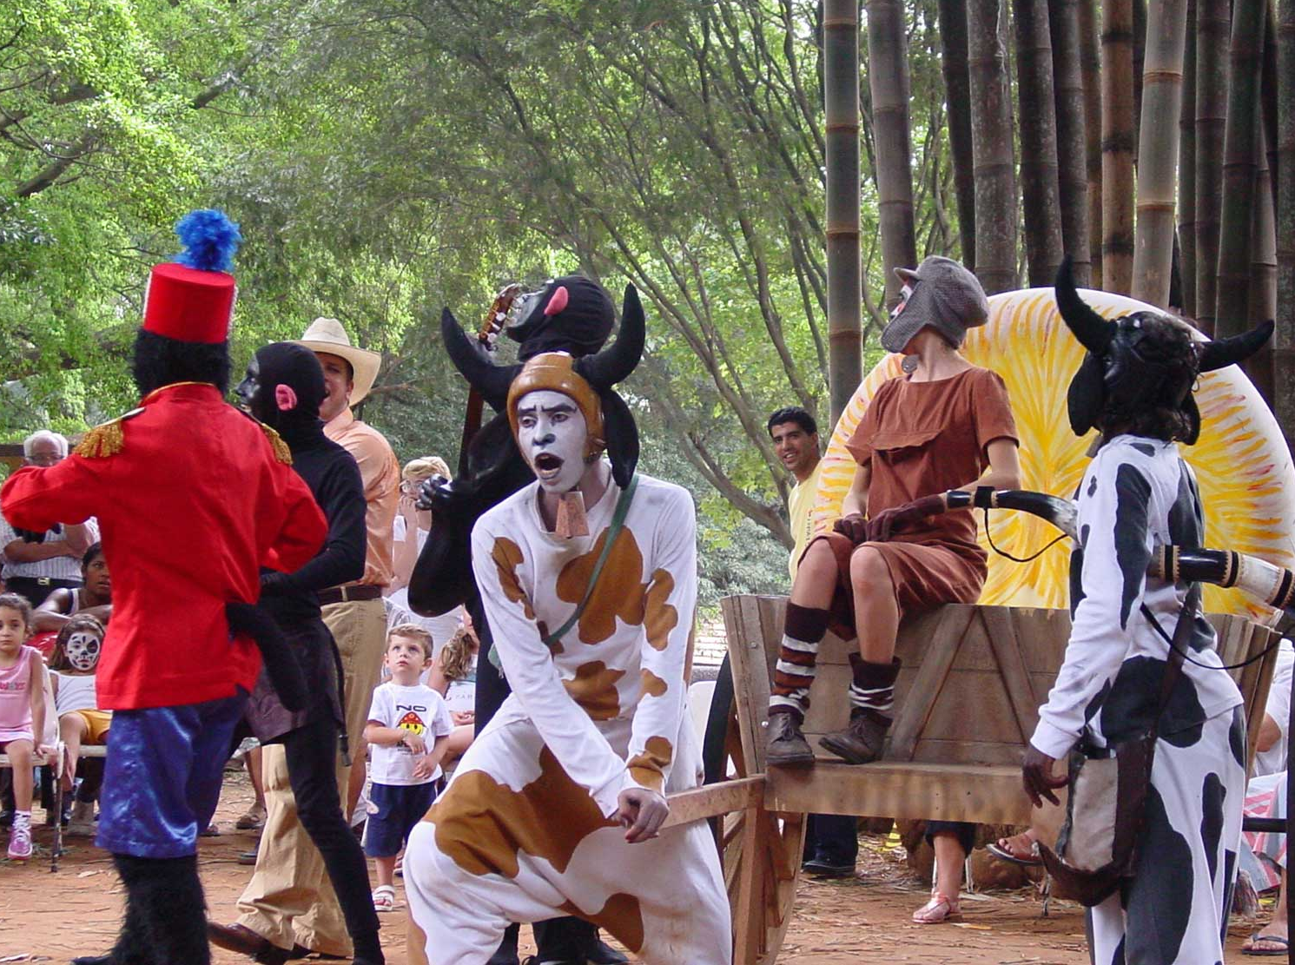
pombas urbanas! teatro na rua teatro para cidadania www.pombasurbanas.org.br

Slide 6
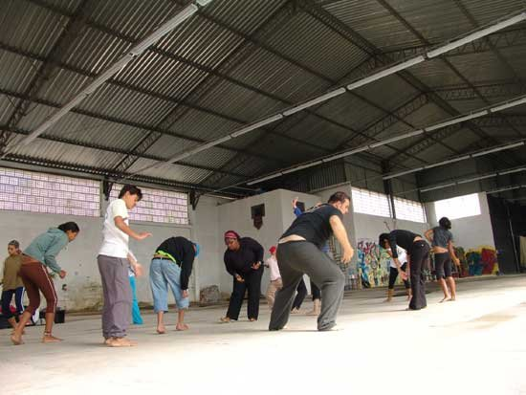
pombas urbanas! teatro na rua teatro para cidadania www.pombasurbanas.org.br

Slide 7
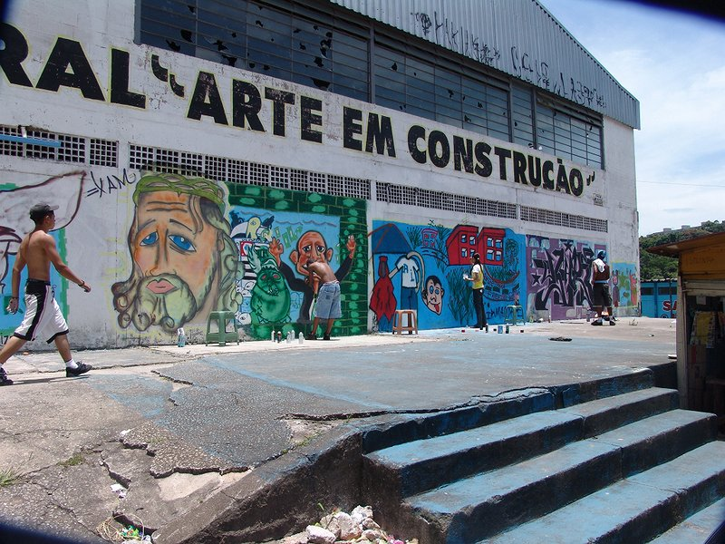
centro cultural arte em construção www.pombasurbanas.org.br
cinema | teatro | biblioteca | telecentro artesanato | pintura em tela | violão teatro para jovens | teatro para crianças circo | letramento | graffiti | fanzine | rádio

Slide 8
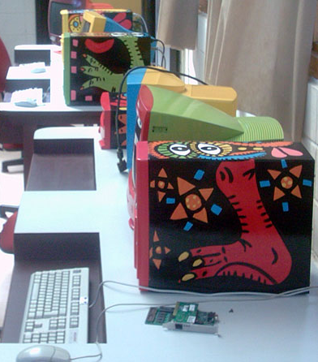
reciclar reciclar computadores reciclar idéias reciclar pessoas reciclar comunidades re+ciclar inserção em outros ciclos combinação de ciclos
reciclar como ação cultural!
re+apropriação de tecnologias para transformação social

Slide 9
comunidades_online | www.nomads.usp.br/pesquisas/col/comunidades_online/
Notes:
9

Slide 10
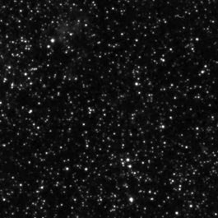
num céu estrelado
posso ver a mim mesmo
como uma pequena estrela
entre muitas outras
neste céu,
posso acrescentar estrelas
como assuntos de meu interesse
que eu quero partilhar
com a minha comunidade
.
Notes:
10

Slide 11
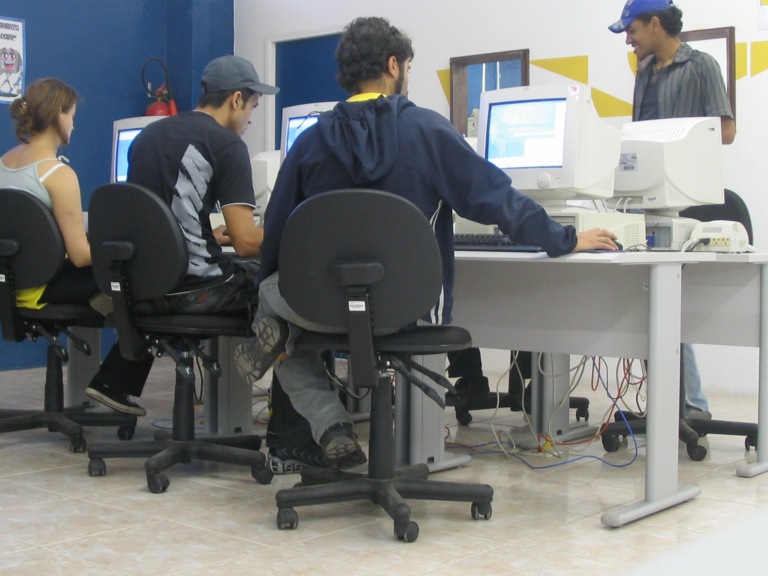
espaço físico projeto e execução design de mobiliário
equipamentos servidor 6 terminais reciclados
manual de funcionamento objetivos quatro passos espaço físico grades de funcionamento oficinas cursos
interfaces site do telecentro online interface para oficinas
oficinas programação realização de formação de multiplicadores
telecentro
rede apartamentos
oficina de reciclagem
ações culturais
col:produtos

Slide 12
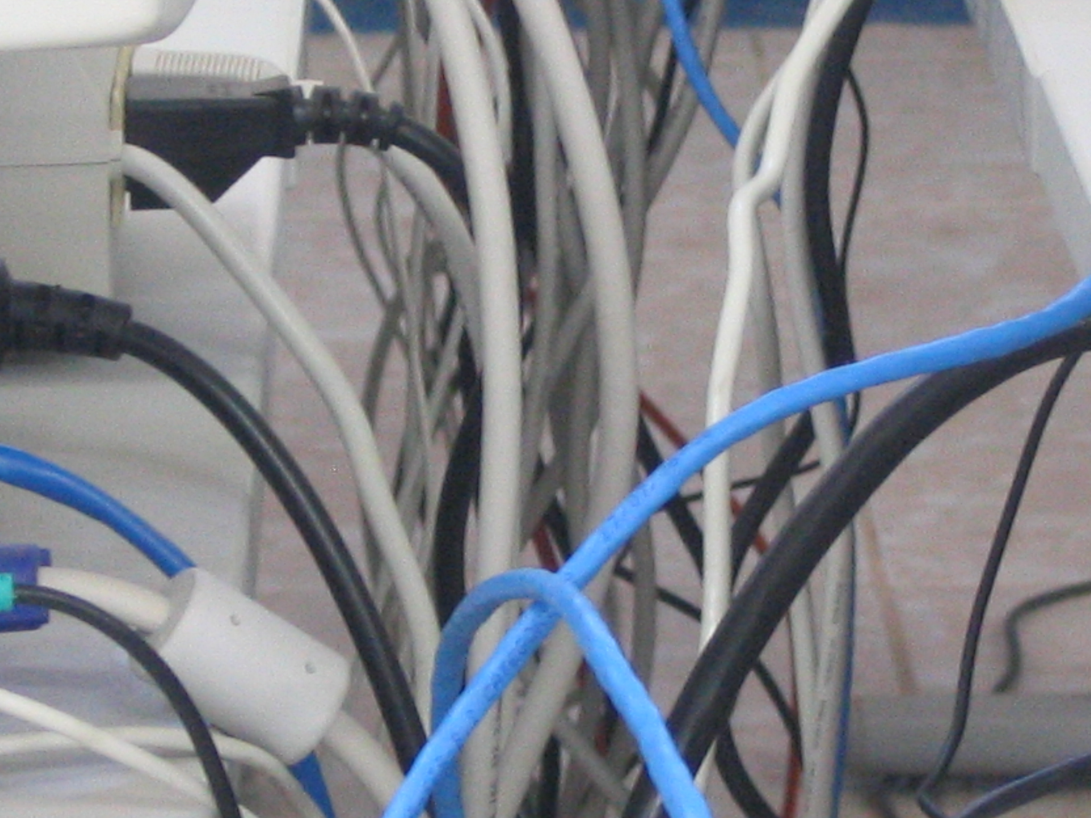
caracterização comunidade dados de comportamento e uso de espaços levantamento de 300 apartamentos
conexão projeto de infra-estrutura wireless estudo de provisão comercial
equipamentos servidor 35 terminais reciclados
interfaces interface de comunicação bases de dados acessível via web site do projeto col online vídeo sobre uso de interface em palm top
oficinas programação e realização
telecentro
rede apartamentos
oficina de reciclagem
ações culturais
col:produtos

Slide 13
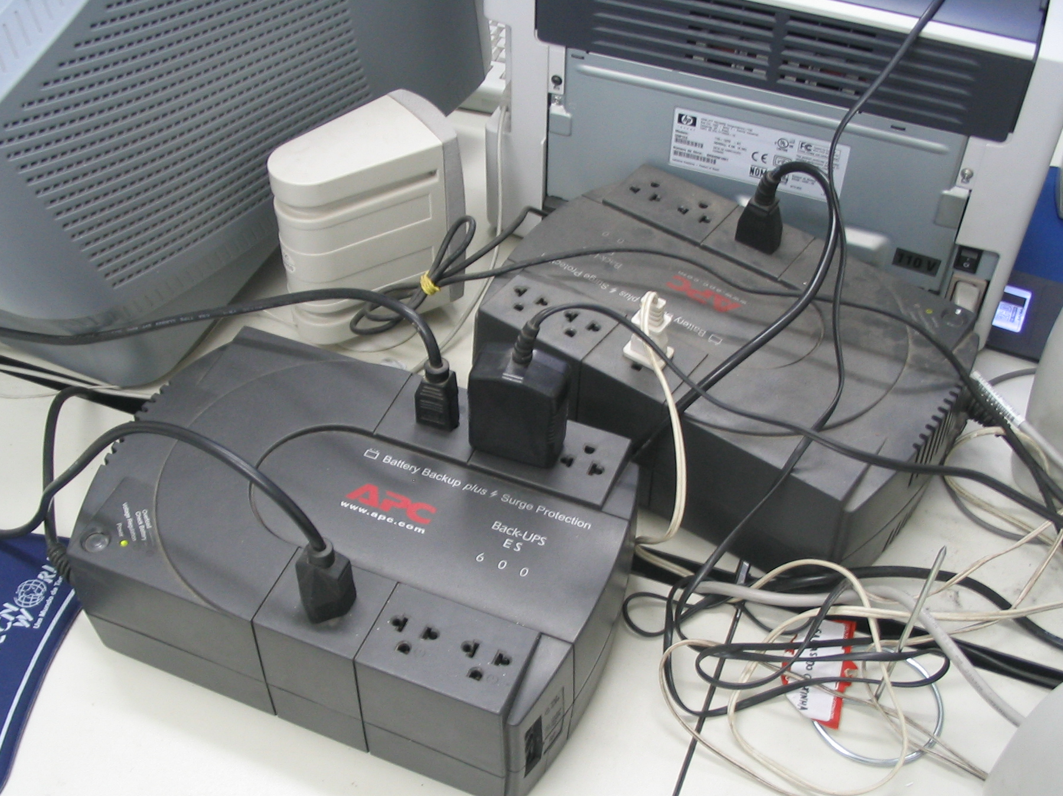
espaço físico projeto de espaço físico design de mobiliário
recomendações gerais objetivos equipamentos espaço físico etapas de produção oficinas cursos
interface site da reciclagem online
produção produção piloto realizada
oficinas princípios de programação recomendações para formação de multiplicadores
telecentro
rede apartamentos
oficina de reciclagem
ações culturais
col:produtos

Slide 14
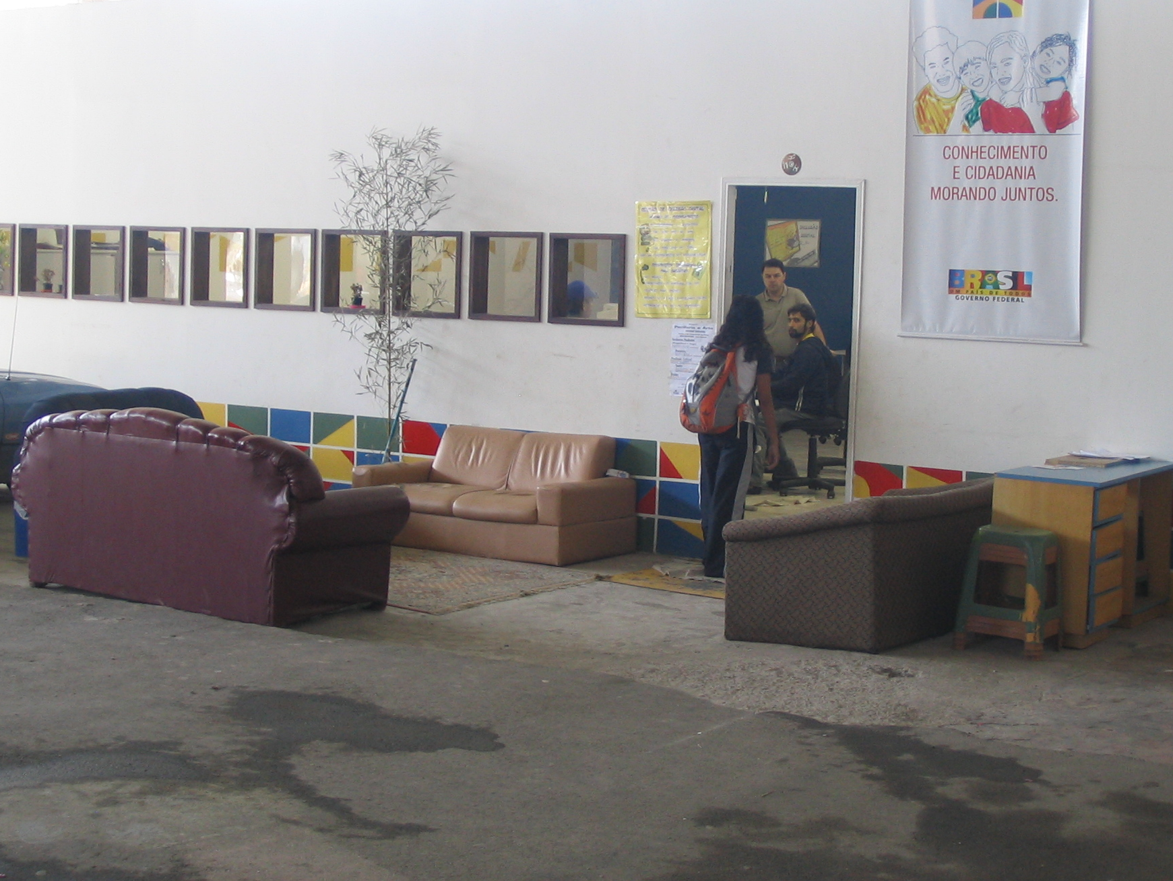
cursos princípios para atividades no telecentro realização de formação de multiplicadores
espaço físico projeto e realização administração 1 projeto e realização acesso metalúrgicos projeto e realização depósitos assessoria auditório e arquibancadas projeto sala de aula e administração 2 estudo fachadas externas projeto proteção externa de janelas
interfaces site do centro cultural online
biblioteca 1 terminal reciclado
administração 3 terminais reciclados
telecentro
rede apartamentos
oficina de reciclagem
ações culturais
col:produtos

Slide 15
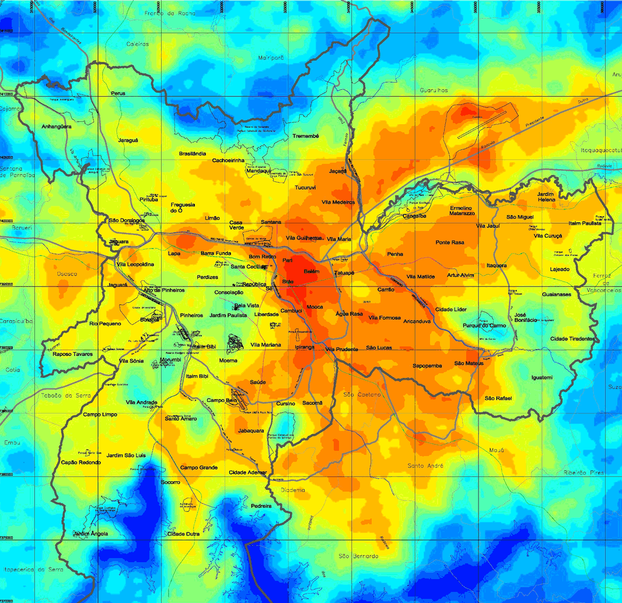
região 3 ação cultural 3
região 4 ação cultural 4
região 2 ação cultural 2
região 5 ação cultural 5
região 9 ação cultural 9
região 6 ação cultural 6
cidade tiradentes centro cultural arte em construção
região 7 ação cultural 7
região 8 ação cultural 8
col:são paulo

Slide 16
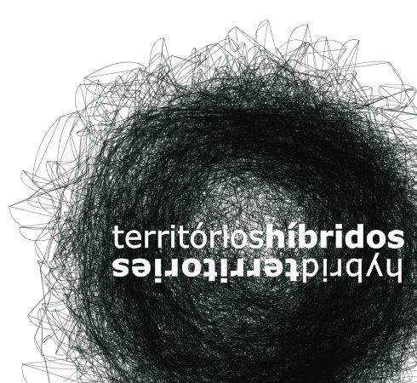
projeto territórios híbridos > meios digitais, comunidades e ações culturais

Slide 17
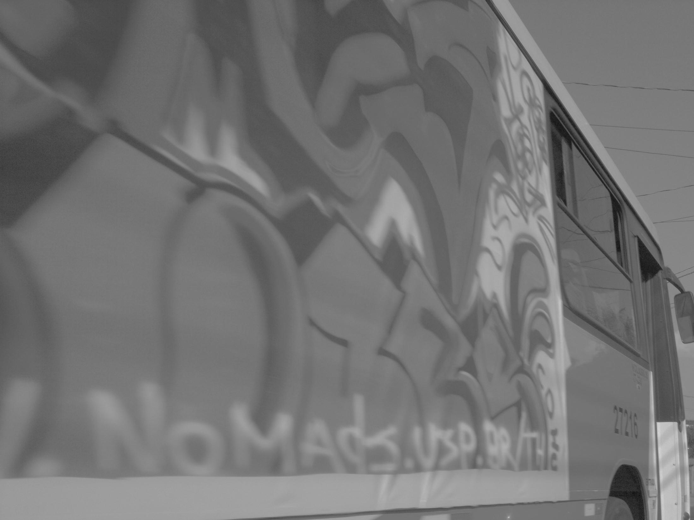
> temática
A temática central do projeto é a construção coletiva de espacialidades híbridas – combinando as instâncias concreta e virtual – em territórios urbanos através de ações culturais.
Caracteriza-se pela preocupação em explorar a tolerância a diversidades e a ampliação de visões de mundo a partir da realização de atividades conjuntas com pessoas e grupos vivendo em realidades sociais distintas entre si.
A noção de desenho da coexistência, expressando a finalidade do trabalho conjunto de diversos atores, entre eles o arquiteto, preside a definição de objetivos, ações, métodos, constituindo, em última instância, o principal resultado esperado ao final da pesquisa:
meios e estratégias, cuidados, implicações e desdobramentos para se predispor condições em que a coexistência de diferenças em meio urbano possa ser considerada rica e desejável.
ação graffiti: ônibus grafitado circulando na cidade de são carlos

Slide 18
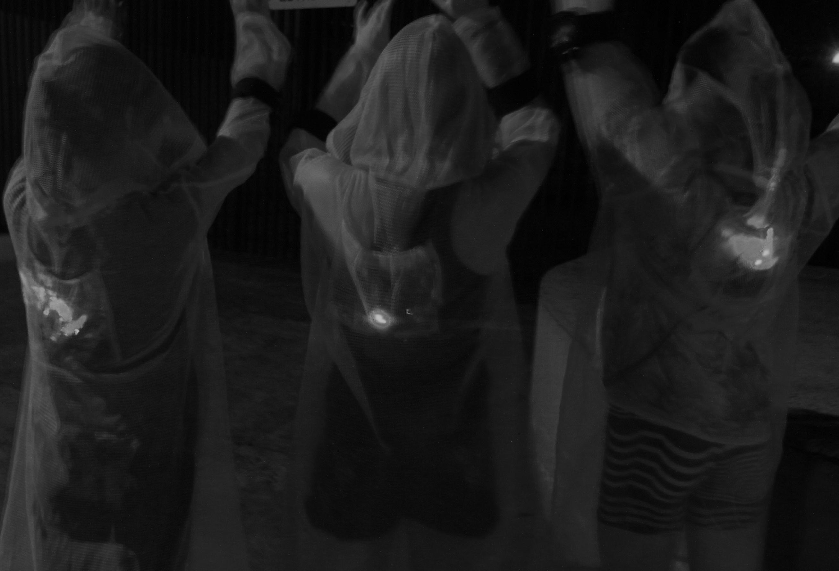
> objetivos
O projeto tem, como objetivo principal, explorar a constituição de espacialidades híbridas a partir da inserção e apropriação das tecnologias de informação e comunicação em comunidades geograficamente referenciadas, utilizando-se para isso de equipamentos eletrônicos móveis.
Nesse sentido, visa também aprofundar discussões conceituais em relação ao uso qualificado dessas tecnologias por pessoas e comunidades pertencentes a diferentes universos.
Como horizonte maior onde tais objetivos se acomodam e ganham sentido, propõe-se, como
resultado final, a formulação de políticas públicas capazes de estimular o reconhecimento e valorização de diversidades culturais, socioeconômicas, étnicas e regionais, entre grupos distintos da população residentes em fragmentos urbanos, através de ações de cunho cultural promovidas pelo poder público em cooperação com o terceiro setor, auxiliadas pelo uso de meios digitais.
ação captas: capas na noite

Slide 19
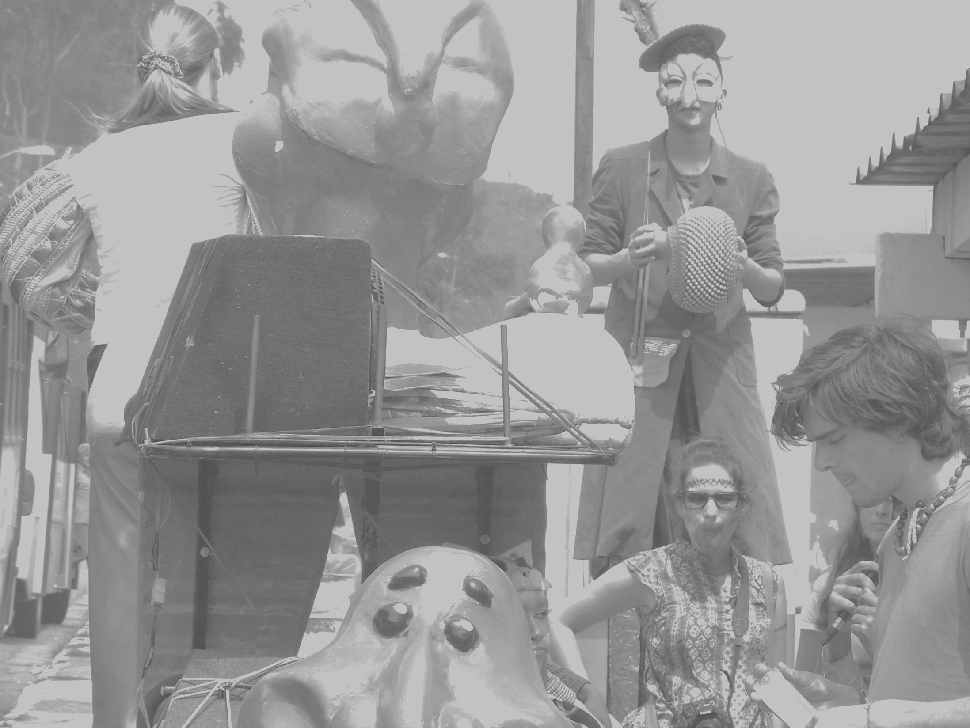
> metodologia
O projeto pressupõe a realização de ações culturais que utilizam meios digitais como ações-piloto para implementação futura de políticas públicas na área de cultura.
Essas ações são realizadas em parceria com o poder público, organizações do terceiro setor, coletivos culturais, instituições acadêmicas, entre outros.
A pesquisa se baseia na metodologia da pesquisa-ação, que envolve processos colaborativos de geração e de aplicação do conhecimento do pesquisador como participante em projetos de mudança social, ignora fronteiras entre disciplinas, e defende as trocas entre o meio acadêmico e a sociedade.
ação conjuntos: rádio de rua em cidade tiradentes, são paulo

Slide 20
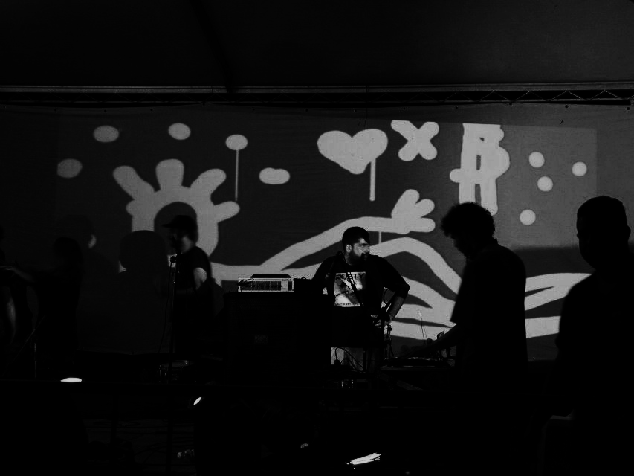
www.nomads.usp.br/territorioshibridos
eixos | ações | parcerias | parceiros | participantes | meios
imagem | IMG01 FOTOS | escolas em estados fotógrafos | see acre pium fotoclube | ep [12-14] | foto|facebook
 | IMG02 VÍDEOS | cultura urbana cineastas | usina de arte assuntos ind. | usp|cdhu|ufac|ep [18-22] | vídeo
som | SOM01 DIÁLOGOS | universidade exterior gr universidade brasil pq | leuphana uni aquarpa ufscar | graduandos|profs [20-25] | não-verbal i.s.
 | SOM02 BANDAS | circuito de coletivos | fora do eixo | músicos [18-30] | vídeo|skype
corpo | COR01 CAPTAS | artistas grupos de teatro | fabio fon soraya braz teatro no teatro | teatro [16-18] | interfaces vestíveis
 | COR02 CONJUNTOS | institutos culturais | janela aberta pombas urbanas | cdhu|pombas [16-60] | rádio de rua
espaço | ESP01 GRAFFITI | grafiteiros metro/media universidade brasil pq coletivos locais transporte público | lagear ufmg coletivo pegada athenas paulista | grafiteiros|skts|rap [16-30] | graffiti digital
 | ESP02 FABRICAÇÃO | universidade brasil gr | IAU | usp|cdhu [20-60] | corte a laser cnc
ação graffiti: grito rock no parque do bicão, são carlos

Slide 21
eixos | ações | parcerias | parceiros | participantes | meios
imagem | IMG01 FOTOS | escolas em estados fotógrafos | see acre pium fotoclube | ep [12-14] | foto|facebook
 | IMG02 VÍDEOS | cultura indígena cineastas | usina de arte assuntos ind. | usp|cdhu|ufac|ep [18-22] | vídeo
som | SOM01 DIÁLOGOS | universidade exterior gr universidade brasil pq | leuphana uni aquarpa ufscar | graduandos|profs [20-25] | não-verbal i.s.
 | SOM02 BANDAS | circuito de coletivos | fora do eixo | músicos [18-30] | vídeo|skype
corpo | COR01 CAPTAS | artistas grupos de teatro | fabio fon soraya braz teatro no teatro | teatro [16-18] | interfaces vestíveis
 | COR02 CONJUNTOS | institutos culturais | janela aberta pombas urbanas | cdhu|pombas [16-60] | rádio de rua
espaço | ESP01 GRAFFITI | grafiteiros metro/media universidade brasil pq coletivos locais transporte público | lagear ufmg coletivo pegada athenas paulista | grafiteiros|skts|rap [16-30] | graffiti digital
 | ESP02 FABRICAÇÃO | universidade brasil gr | IAU | usp|cdhu [20-60] | corte a laser cnc
ação graffiti: grito rock no parque do bicão, são carlos

Slide 22
www.nomads.usp.br/territorioshibridos
eixos | ações | parcerias | parceiros | participantes | meios
imagem | IMG01 FOTOS | escolas em estados fotógrafos | see acre pium fotoclube | ep [12-14] | foto|facebook
 | IMG02 VÍDEOS | cultura urbana cineastas | usina de arte assuntos ind. | usp|cdhu|ufac|ep [18-22] | vídeo
som | SOM01 DIÁLOGOS | universidade exterior gr universidade brasil pq | leuphana uni aquarpa ufscar | graduandos|profs [20-25] | não-verbal i.s.
 | SOM02 BANDAS | circuito de coletivos | fora do eixo | músicos [18-30] | vídeo|skype
corpo | COR01 CAPTAS | artistas grupos de teatro | fabio fon soraya braz teatro no teatro | teatro [16-18] | interfaces vestíveis
 | COR02 CONJUNTOS | institutos culturais | janela aberta pombas urbanas | cdhu|pombas [16-60] | rádio de rua
espaço | ESP01 GRAFFITI | grafiteiros metro/media universidade brasil pq coletivos locais transporte público | lagear ufmg coletivo pegada athenas paulista | grafiteiros|skts|rap [16-30] | graffiti digital
 | ESP02 FABRICAÇÃO | universidade brasil gr | IAU | usp|cdhu [20-60] | corte a laser cnc
ação graffiti: grito rock no parque do bicão, são carlos

Slide 23
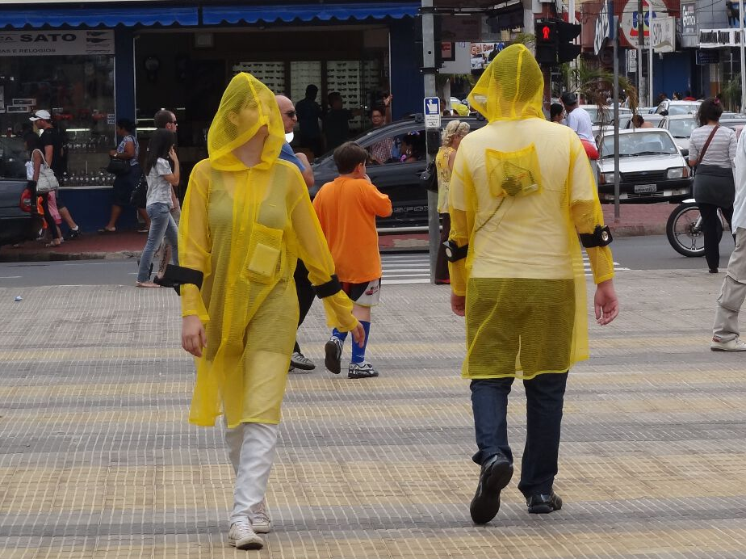
BODY 01
wearable interface, cell phones
action COR01 > captas: capes and cell phones

Slide 24
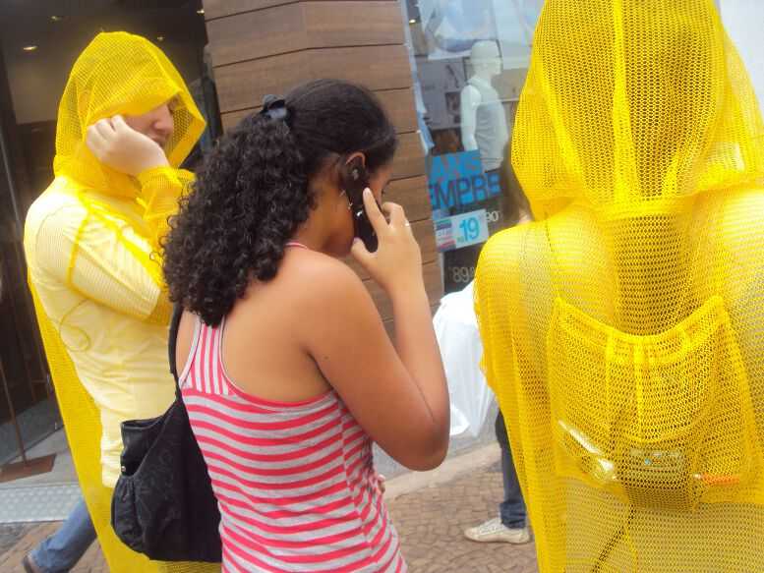
BODY 01
wearable interface, cell phones
action COR01 > captas: capes and cell phones

Slide 25
BODY 02
street radio, skype, webfanzine
action COR02 > housing complexes: street radio in sao carlos

Slide 26
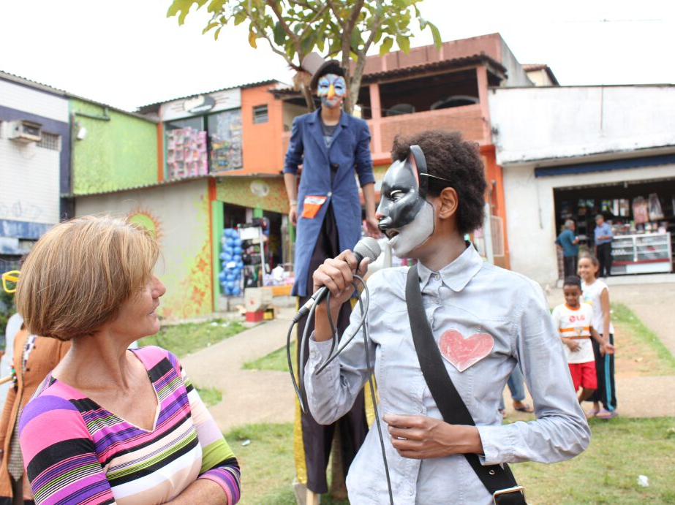
BODY 02
street radio, skype, webfanzine
action COR02 > housing complexes: street radio in sao paulo

Slide 27
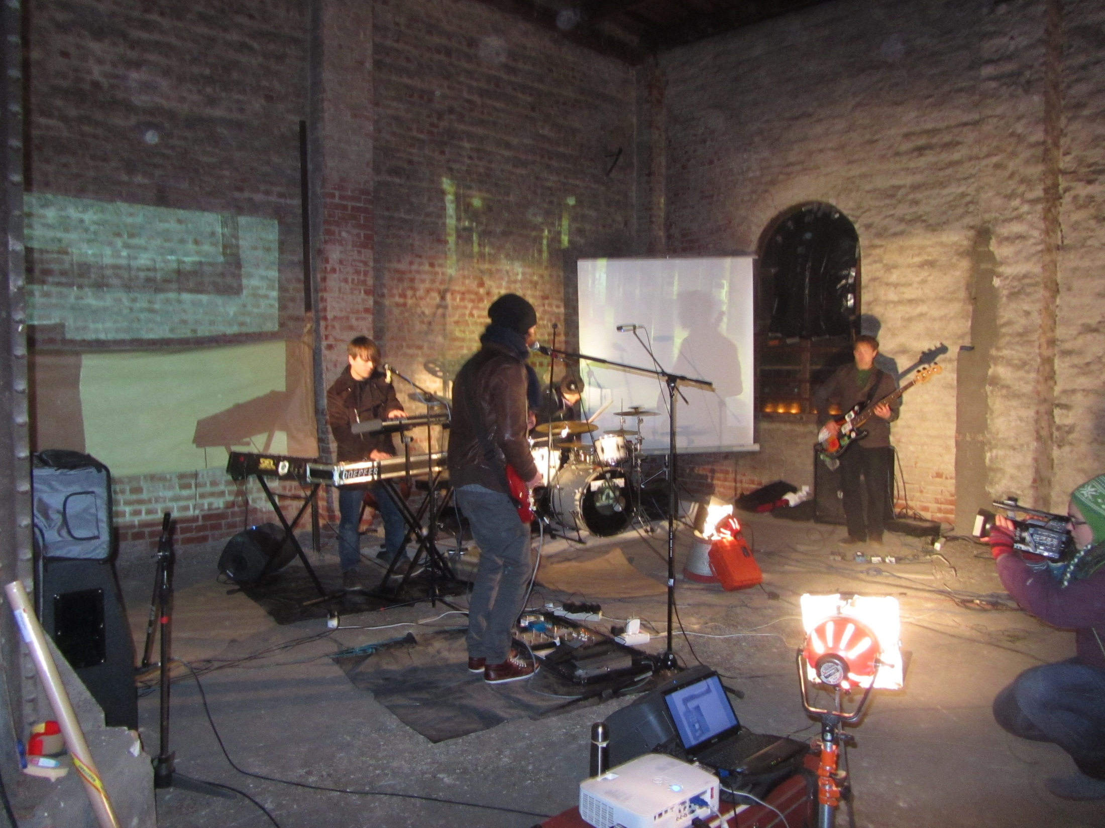
SOUND 02
electronic music, polycom, simultaneous play, non-verbal
action SOM01 > intercultural dialogues: musicians in lüneburg

Slide 28
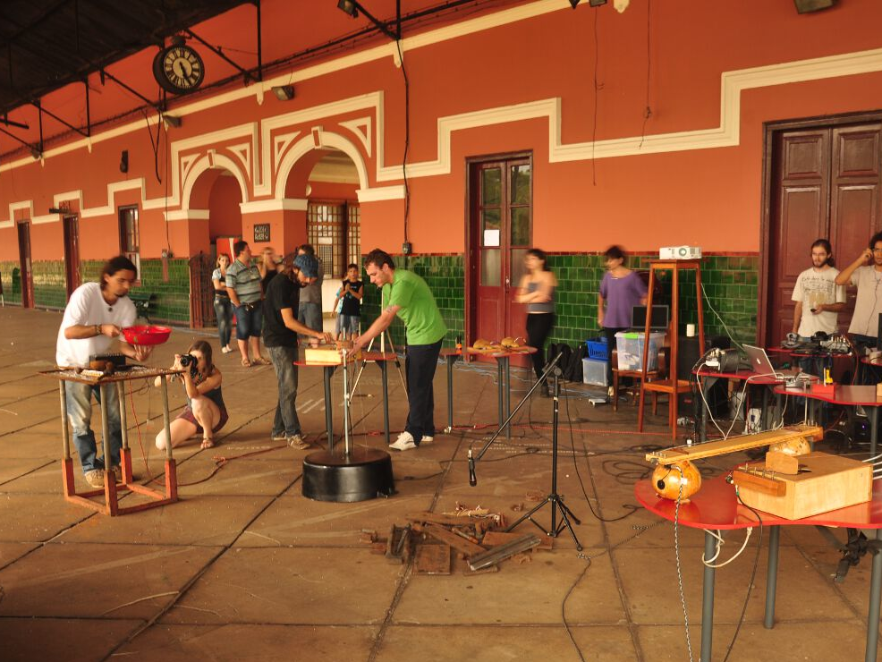
SOUND 02
electronic music, polycom, simultaneous play, non-verbal
action SOM01 > intercultural dialogues: musicians in sao carlos

Slide 29
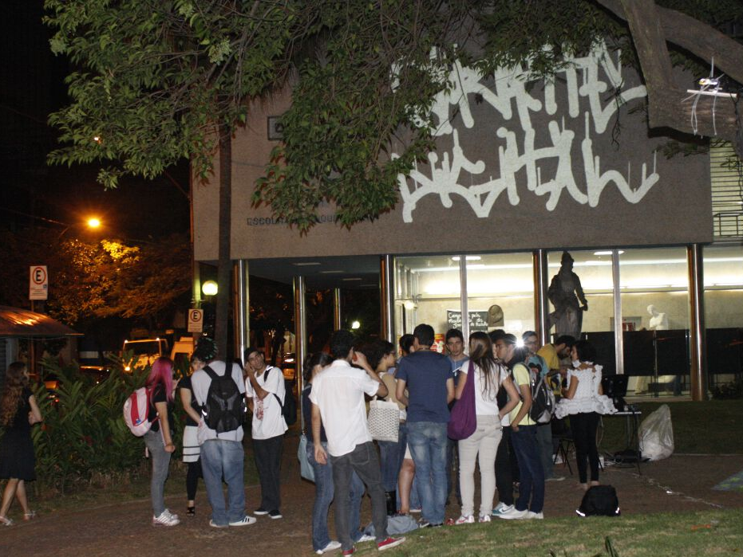
SPACE 01
digital graffiti, skype, crossed projections
action ESP01 > graffiti: digital graffiti in belo horizonte

Slide 30
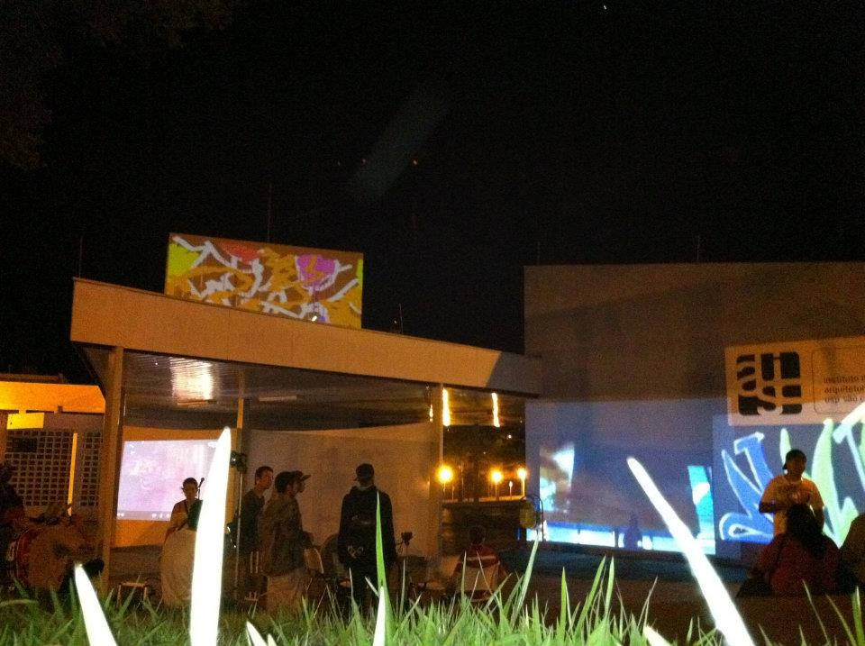
SPACE 01
digital graffiti, skype, crossed projections
action ESP01 > graffiti: digital graffiti in sao carlos

Slide 31
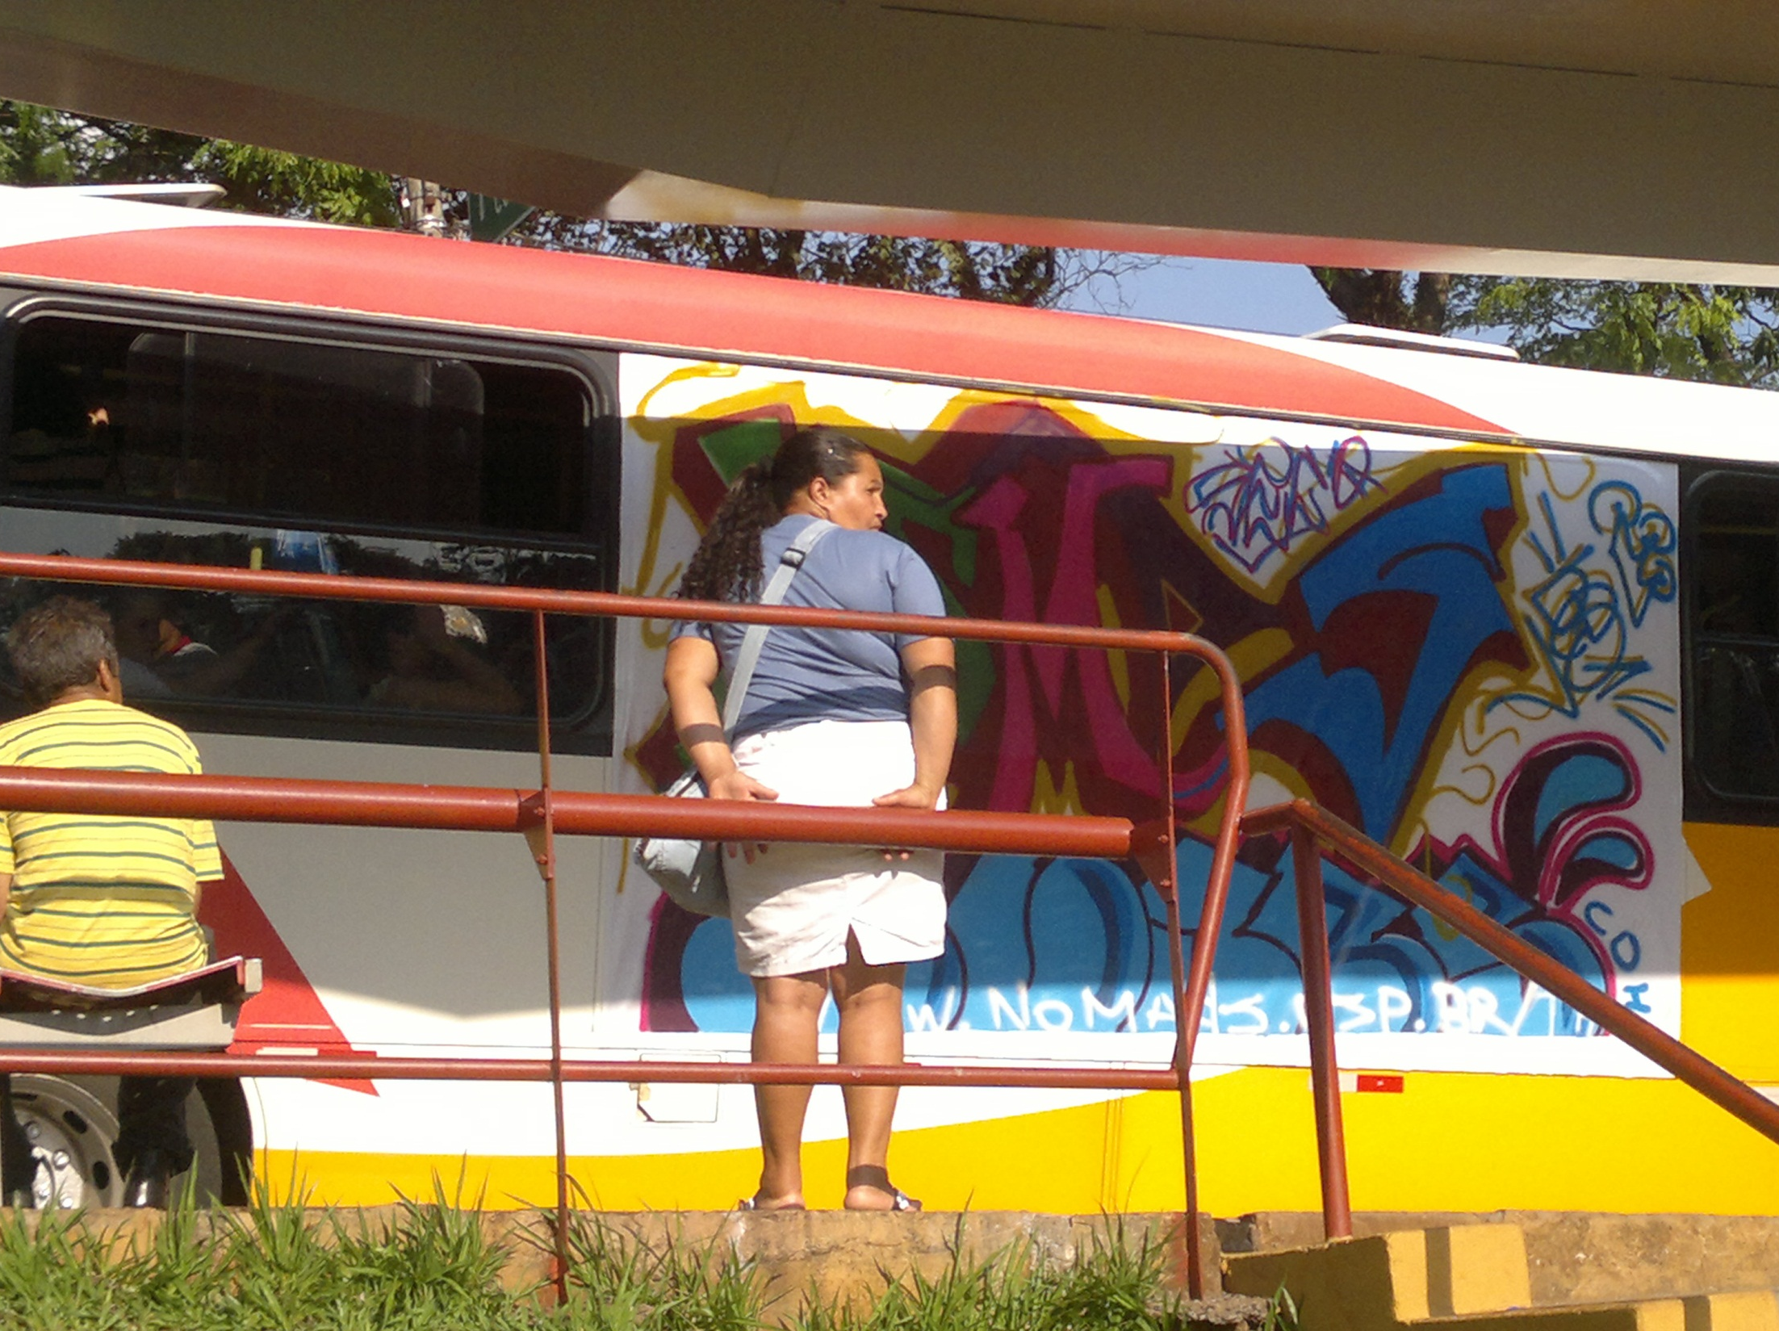
SPACE 01
digital graffiti, skype, crossed projections
action ESP01 > graffiti: public bus in sao carlos

Slide 32
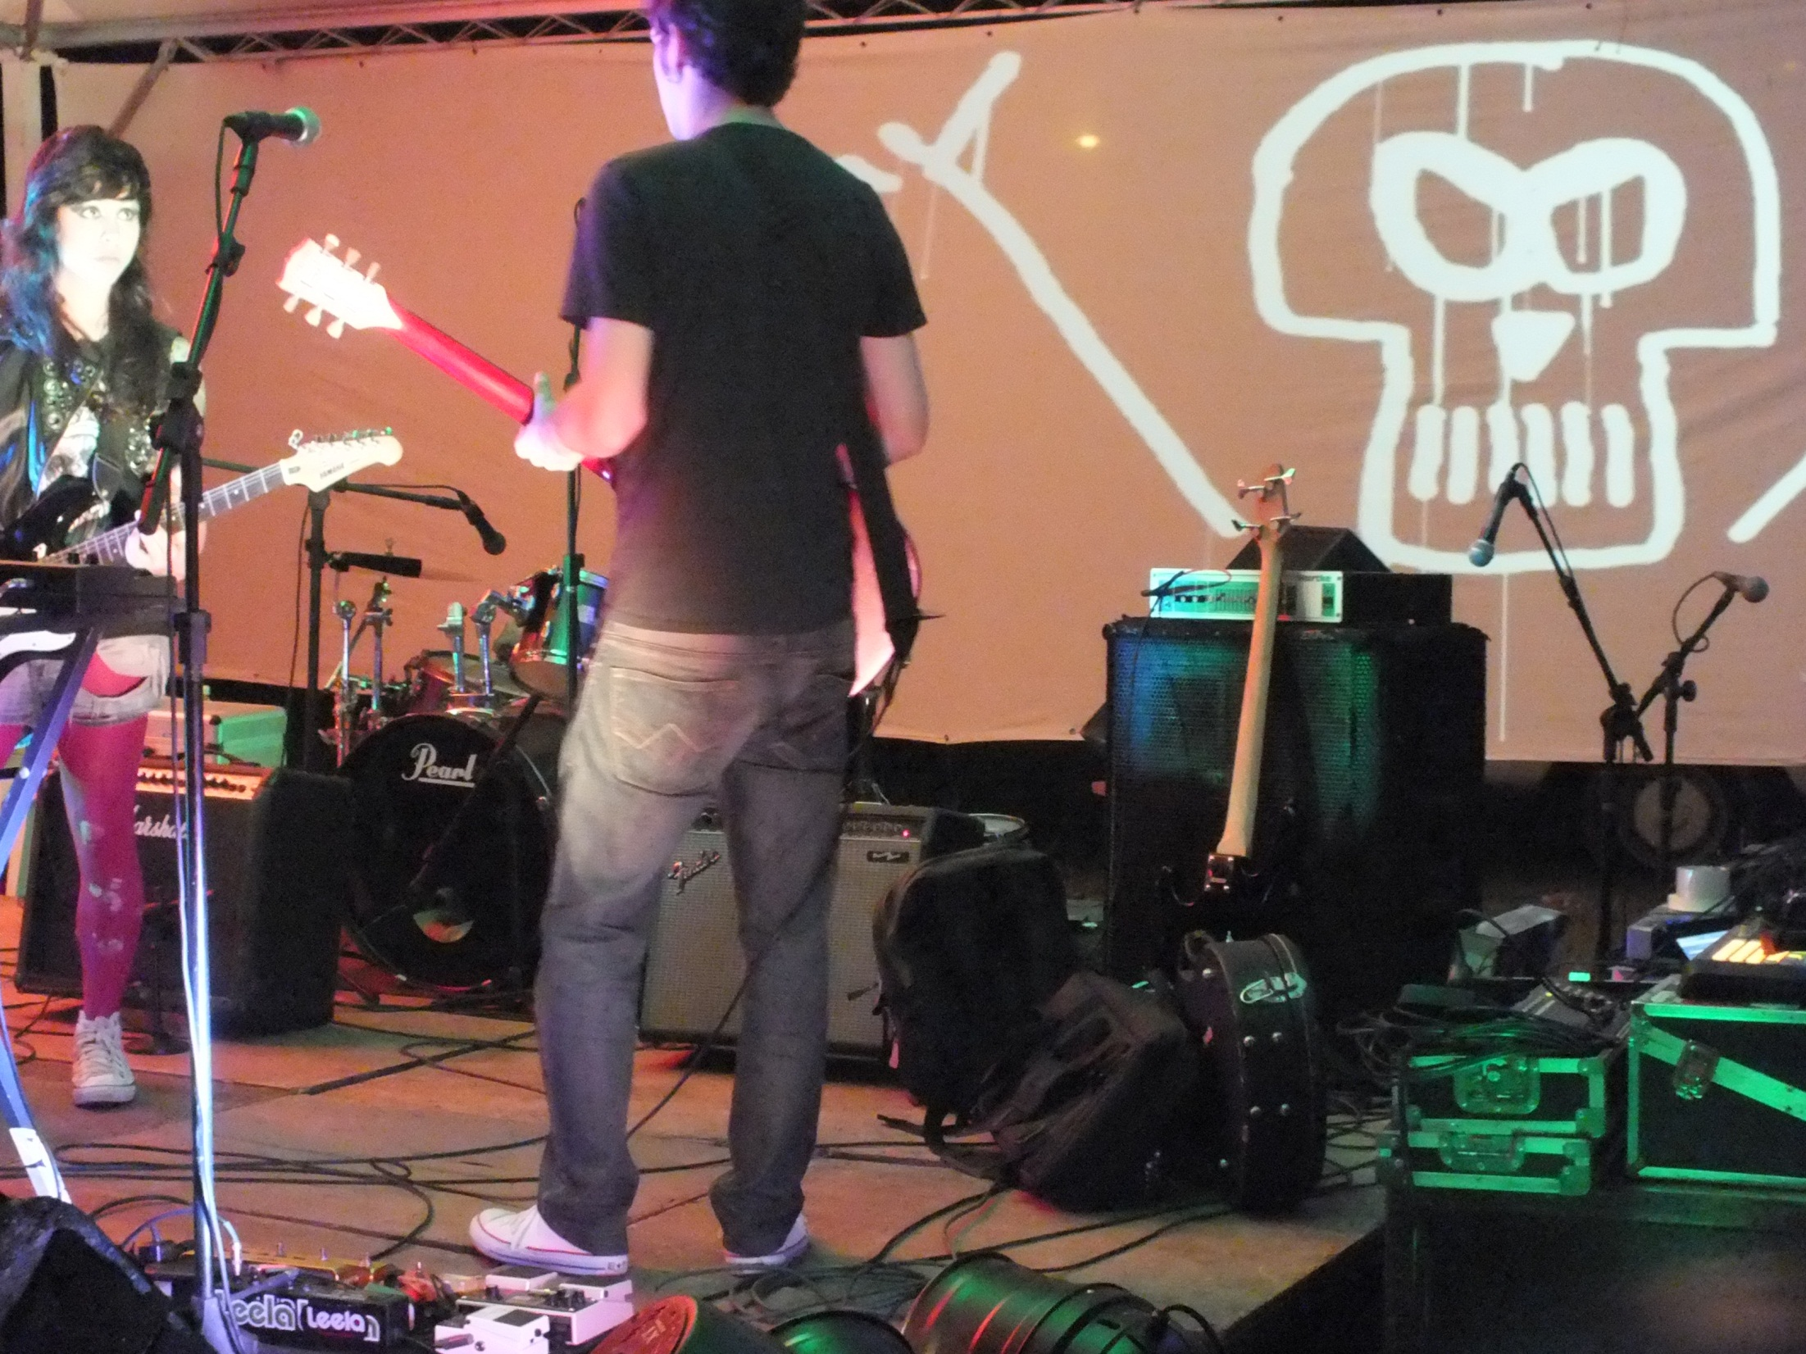
SPACE 01
digital graffiti, livestream, audience comments
action ESP01 > graffiti : grito rock festival, bicao park, sao carlos

Slide 33
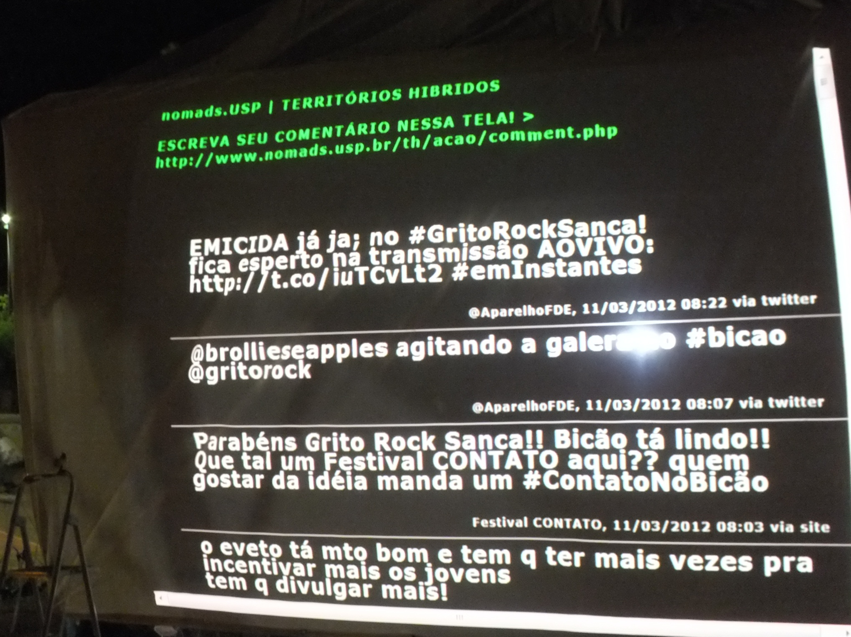
SPACE 01
digital graffiti, livestream, audience comments
action ESP01 > graffiti : grito rock festival, bicao park, sao carlos

Slide 34
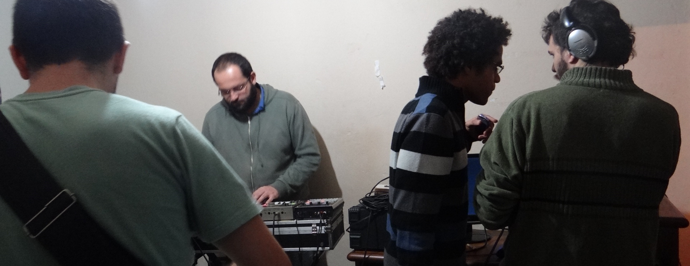
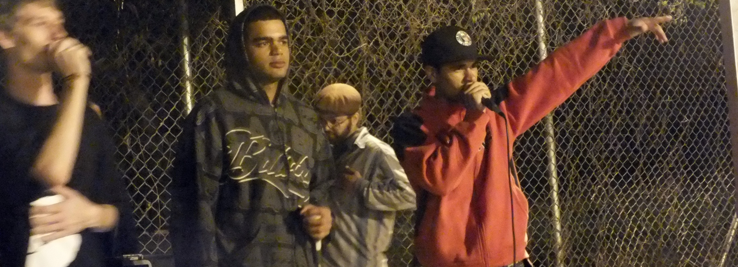
SPACE 01
simultaneous play, livestream, audience comments
action ESP01 > graffiti : playing rap remotely, sao carlos

Slide 35
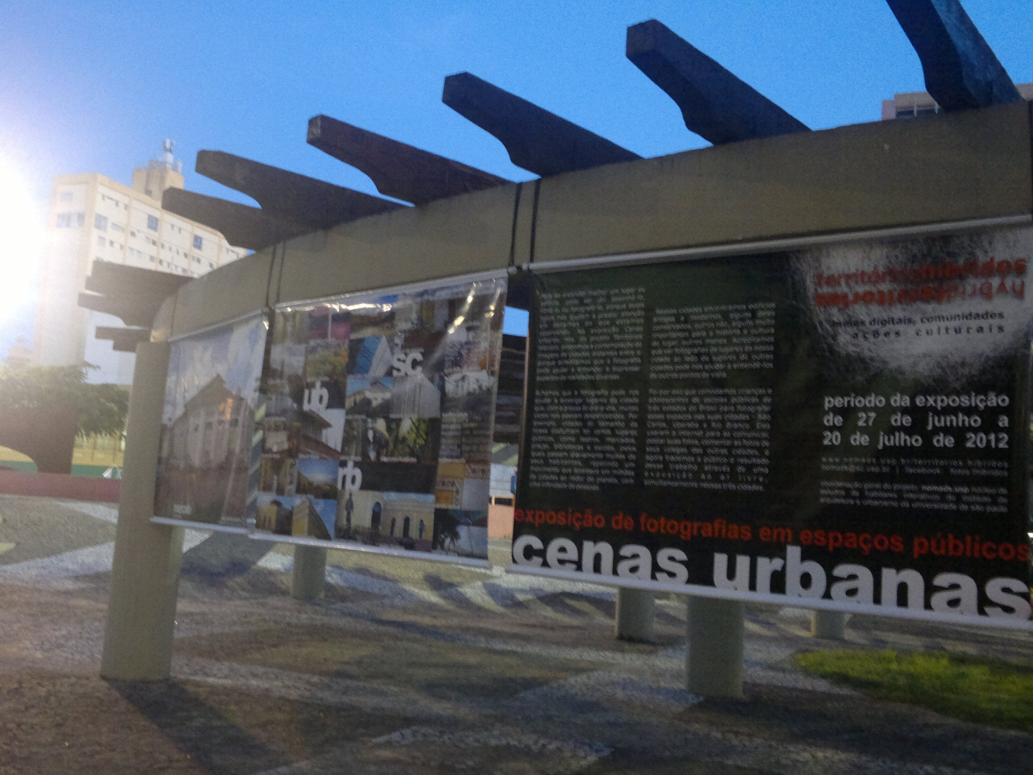
IMAGE 01
photos, facebook, livestream
action IMG01 > urban scenes : simultaneous exhibition in three cities: sao carlos

Slide 36
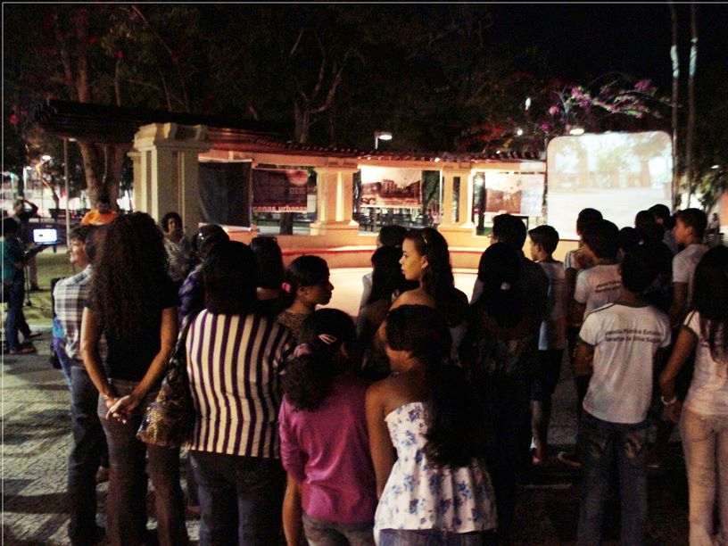
IMAGE 01
photos, facebook, livestream
action IMG01 > urban scenes : simultaneous exhibition in three cities: rio branco

Slide 37
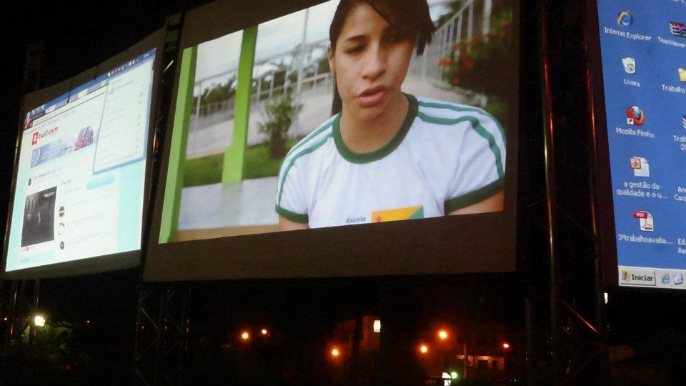
IMAGE 01
photos, facebook, livestream
action IMG01 > urban scenes : simultaneous exhibition in three cities: uberaba

Slide 38
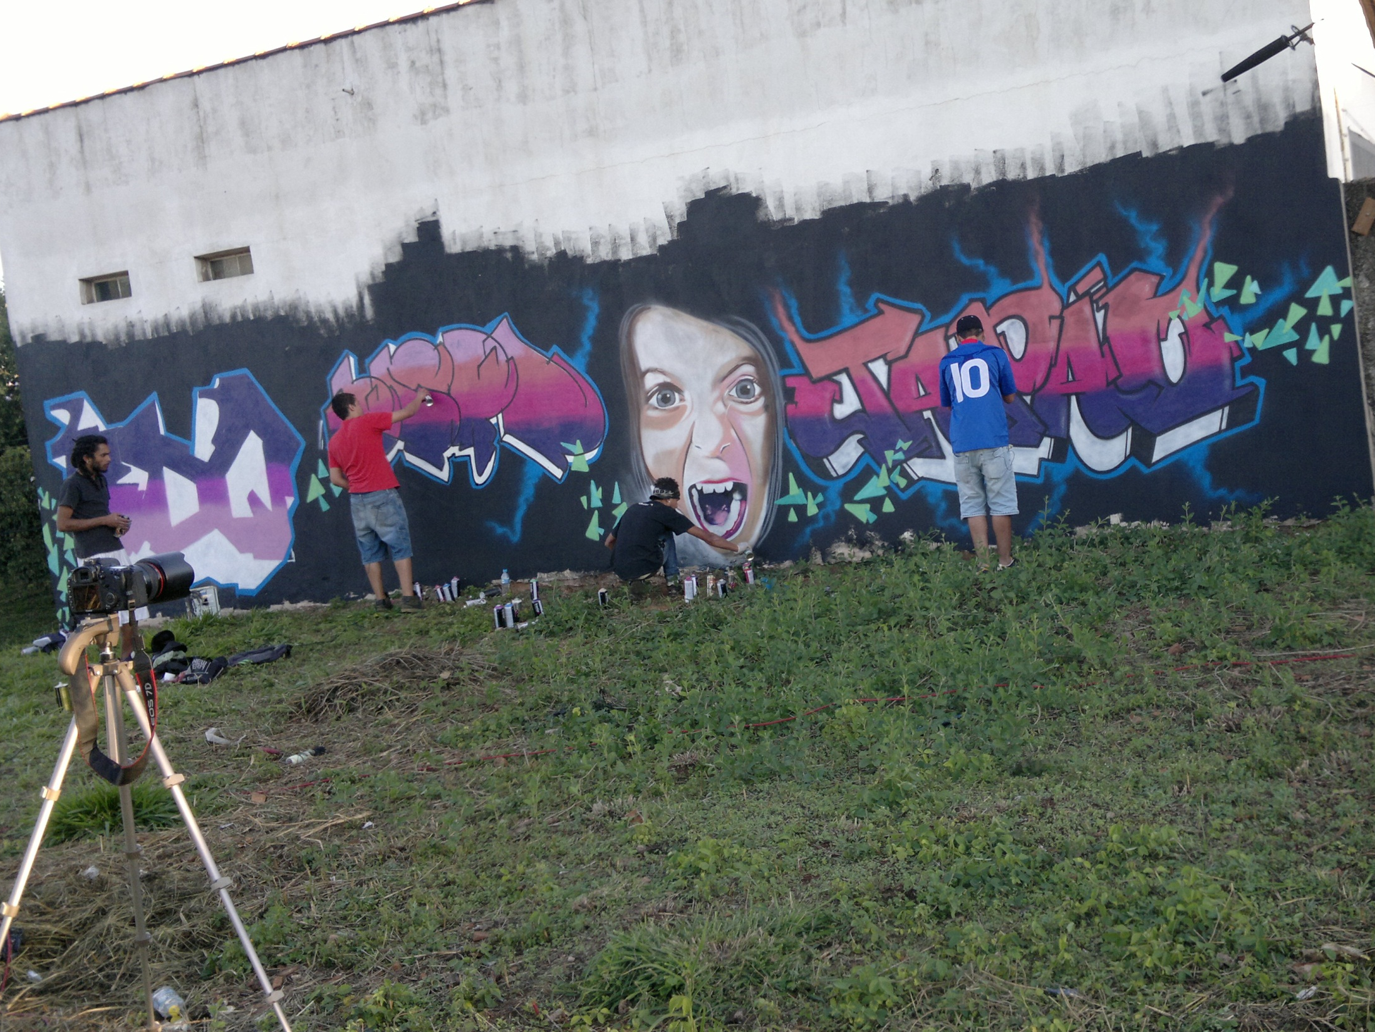
SPACE 01
documentary movie, digital graffiti
graffiti[s]
the movie
action ESP01 > graffitis: documentary movie about four graffiti artists

Slide 39
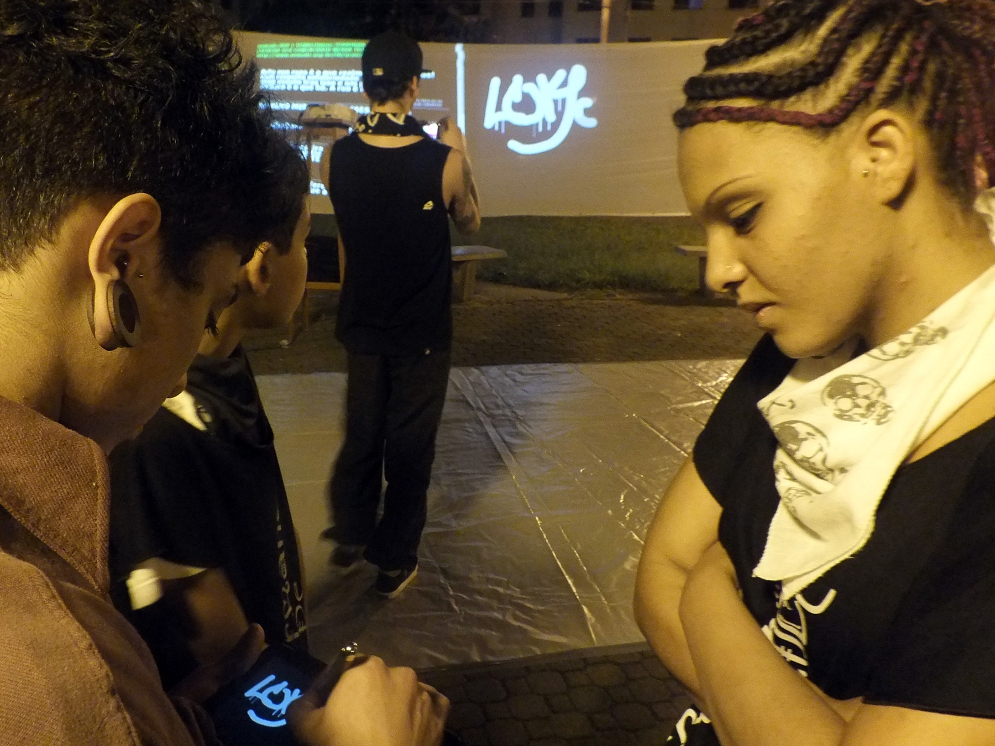
SPACE 01
documentary movie, digital graffiti
graffiti[s]
the movie
action ESP01 > graffitis: documentary movie about four graffiti artists

